Slide 1
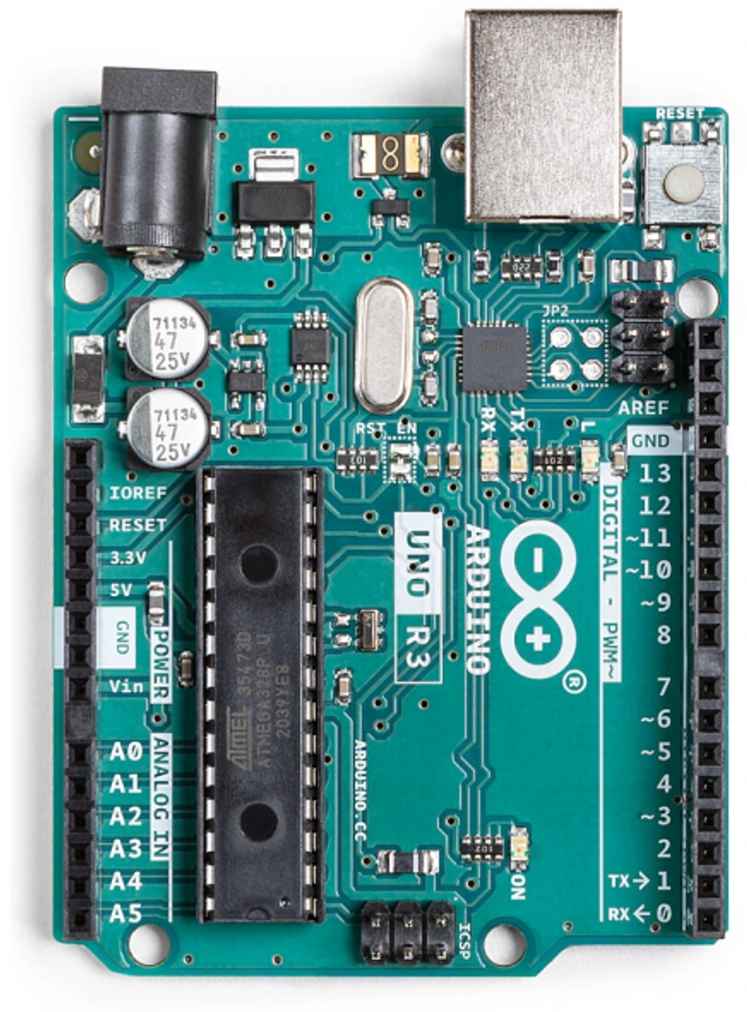

인코더 파형
엔코더의 신호와 파형에 대해서 알아 봅니다.

Slide 2
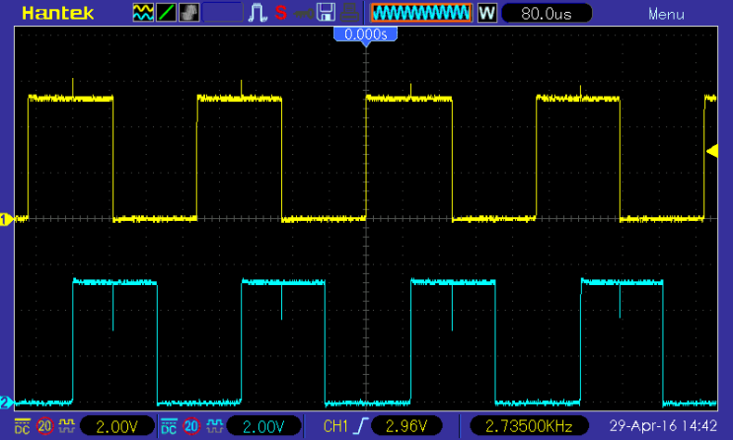
엔코더 파형
엔코더는 모터가 회전할때 마다 일정한 펄스를 주기적으로 발생합니다.
A
B

Slide 3
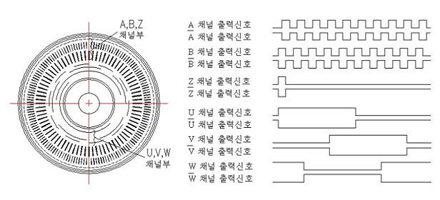
엔코더 파형
포토센서를 이용한 광학엔코더의 경우 회전체에 여러 홈을 가지고 있습니다.
엔코더
디스크 홈

Slide 4
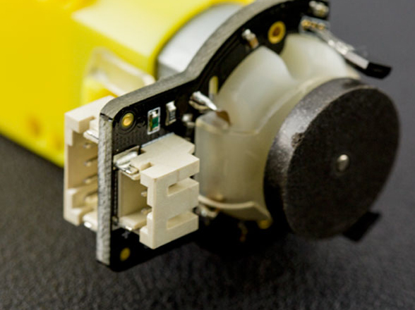
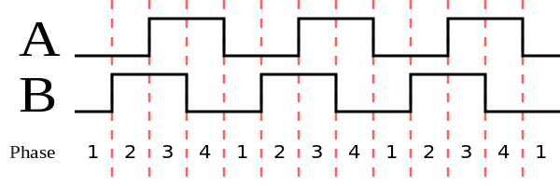
파형의 위상차
엔코더는 2개 이상의 디지털 신호를 출력합니다. 2개의 신호는 서로 교차하여 위상의 차이를 두고 출력합니다.
그림에서 볼 수 있듯 직각 위상 인코더에는 센서가 두 개 달려있으며, 회전할 때 두 센서에서 나온 신호들의 주기가 1/4만큼 떨어지도록 설계되어 있습니다.

Slide 5
회전구분
엔코더의 위상차를 이용하면 모터가 앞으로 회전할 때와 뒤로 회전할 때가 구분 가능합니다.
위상의 차이를 분석하여 모터가 정회전/역회전을 구분합니다.

Slide 6
정회전
모터가 시계방향으로 돌고 있을 때는 그림의 오른쪽에서 왼쪽으로 볼 때와 같이 A의 신호가 LOW애서 HIGH로 바뀔 때 B의 신호는 LOW를 나타냅니다.
회전방향

Slide 7
역회전
시계 반대 방향으로 돌고 있을 때는 그림의 왼쪽에서 오른쪽으로 볼 때와 같이 A의 신호가 LOW에서 HIGH로 바뀔 때 B의 신호는 HIGH를 가르키고 있게 됩니다.
회전방향

Slide 8
정리

